Slide 1

使用Github开发自主学习网站

Slide 2
工作流程
Fork
从Github同步最新版本(pull)
本地修改
推送提交(push)
按照结构规划本地设计制作
等待审核
创建拉取申请（pull request）

Slide 3
从注册一个GitHub.com账号 到Fork一个项目，只需要6步

Slide 4
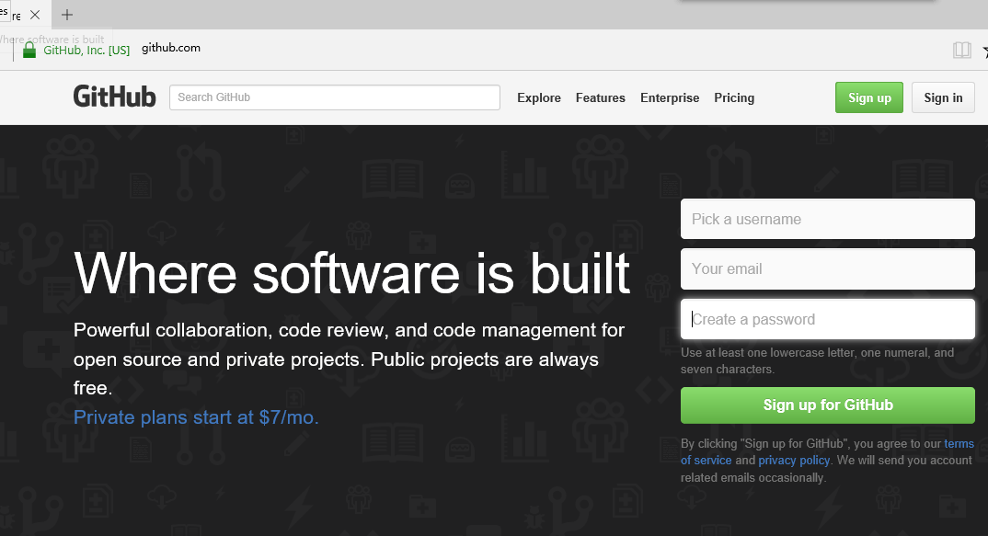
用户名
电子邮箱
密码
密码长度至少为7位，其中至少包含1个小写字母，1个数字，

Slide 5
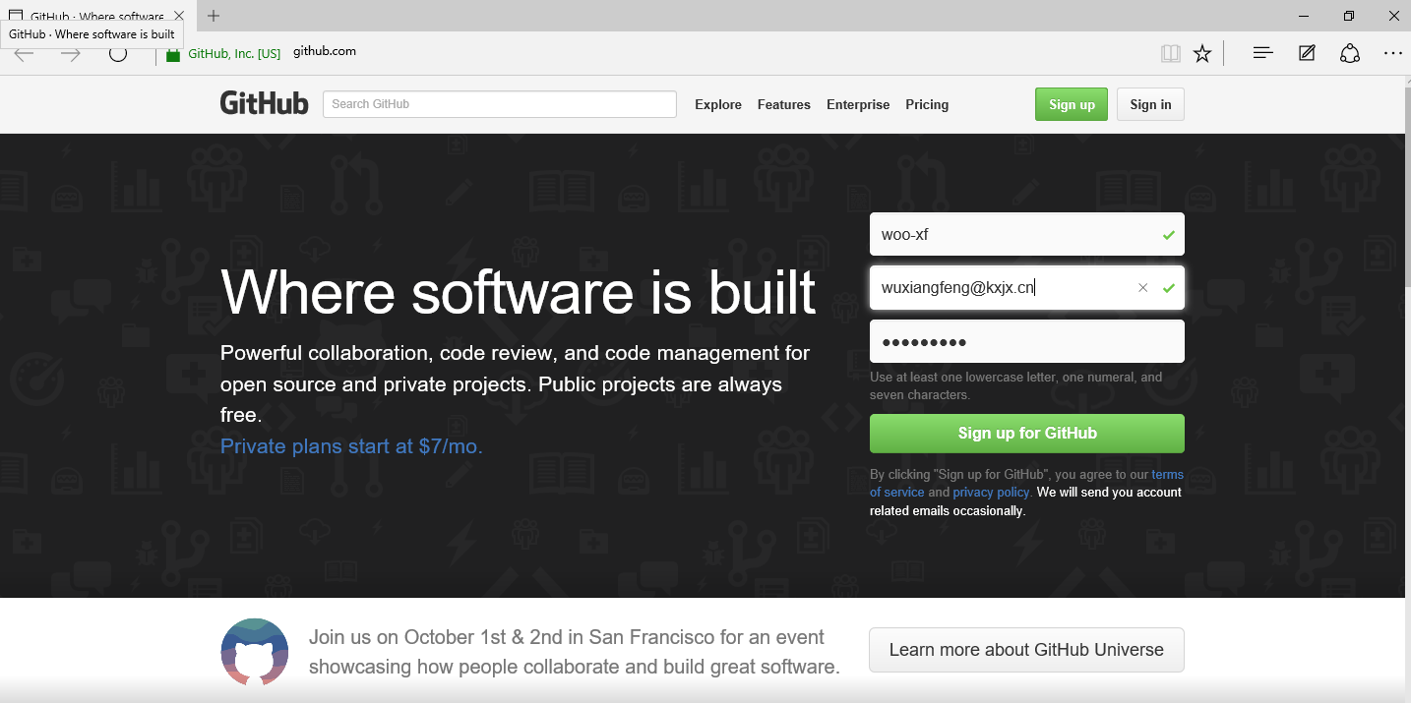
1

Slide 6
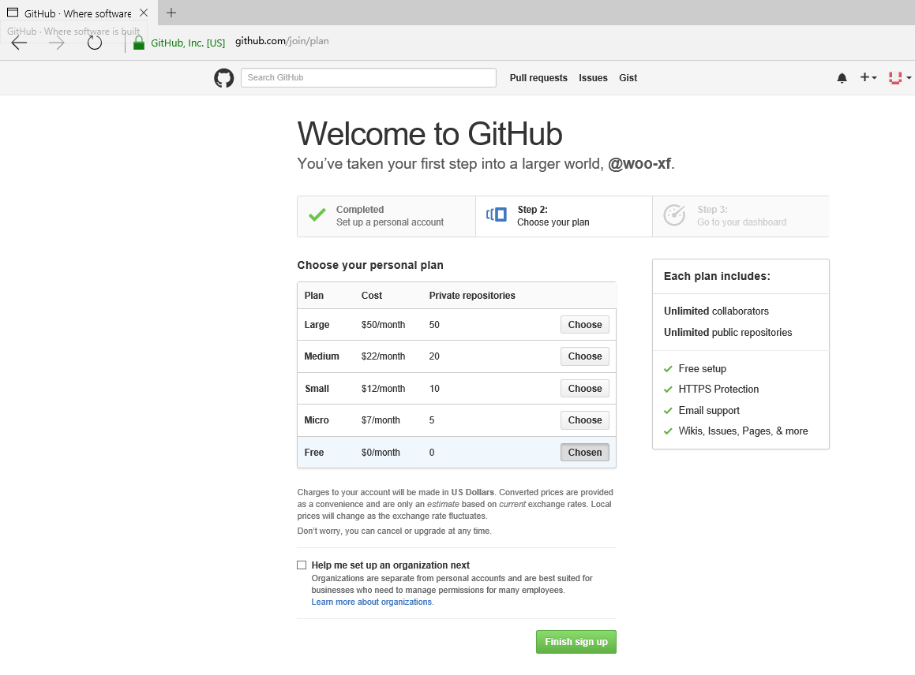
2
免费
完成注册

Slide 7
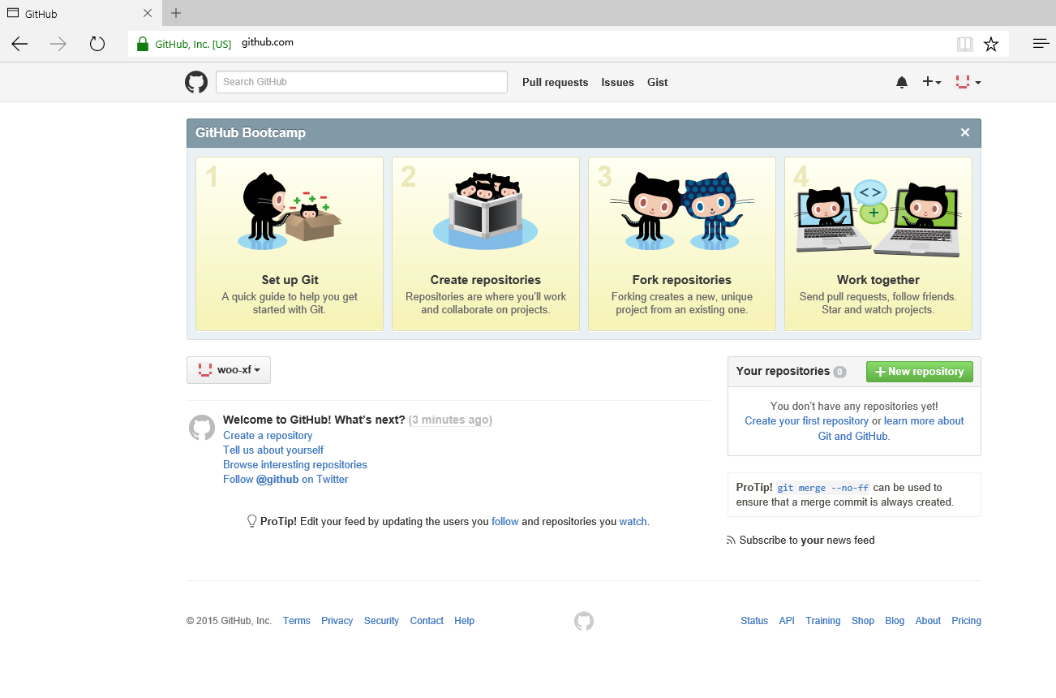
在此输入“IS-Courses”后按回车键
IS-Courses
3

Slide 8
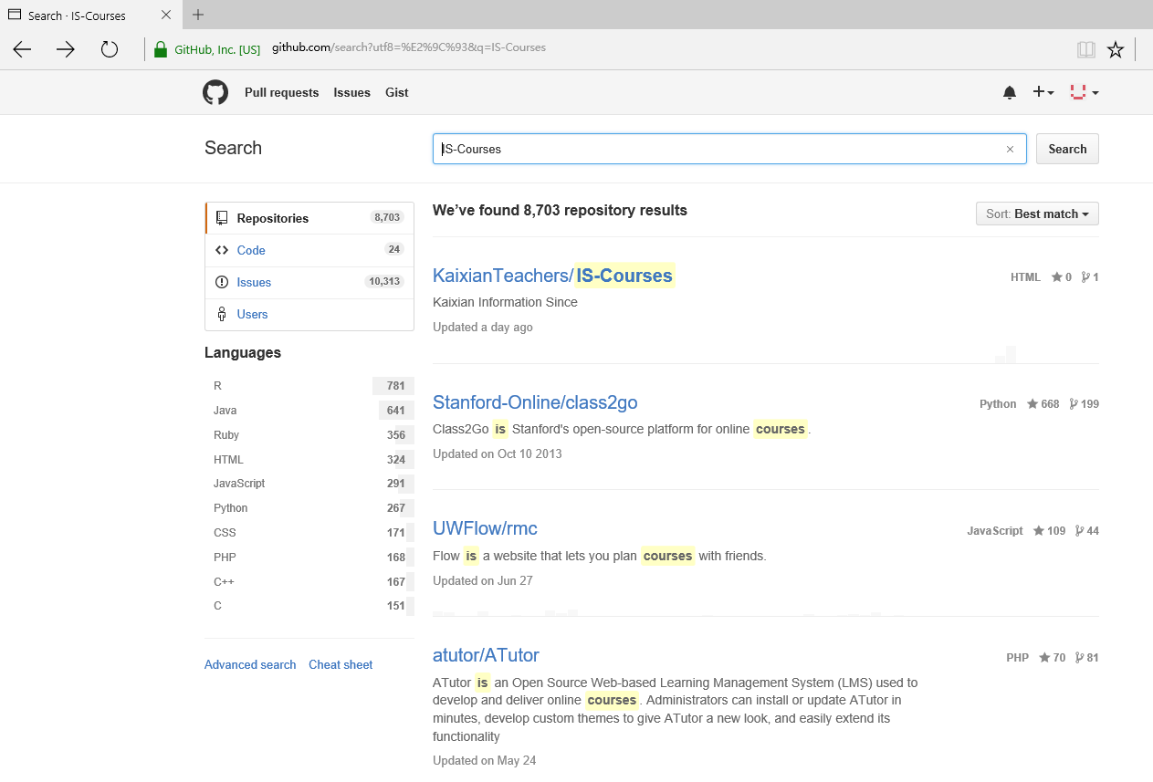
搜索结果列表
4
点击标题链接

Slide 9
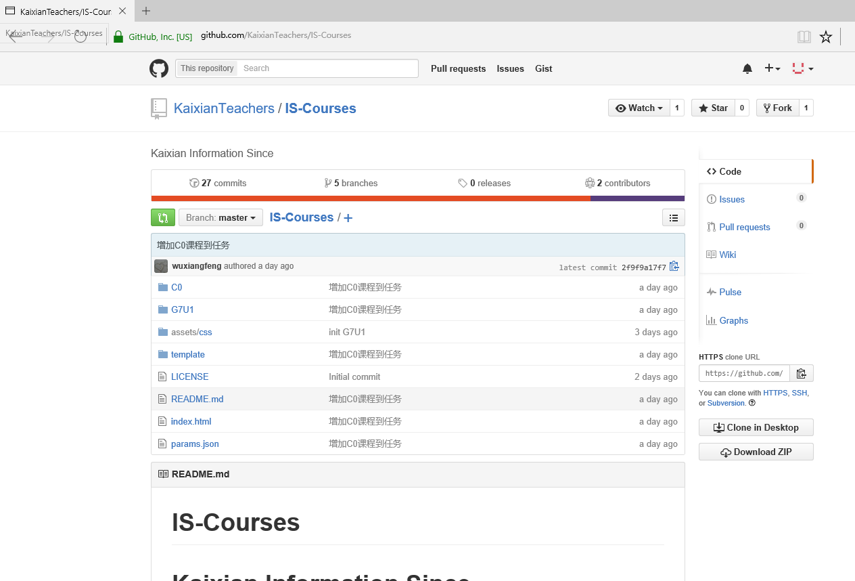
5
点击Fork按钮

Slide 10
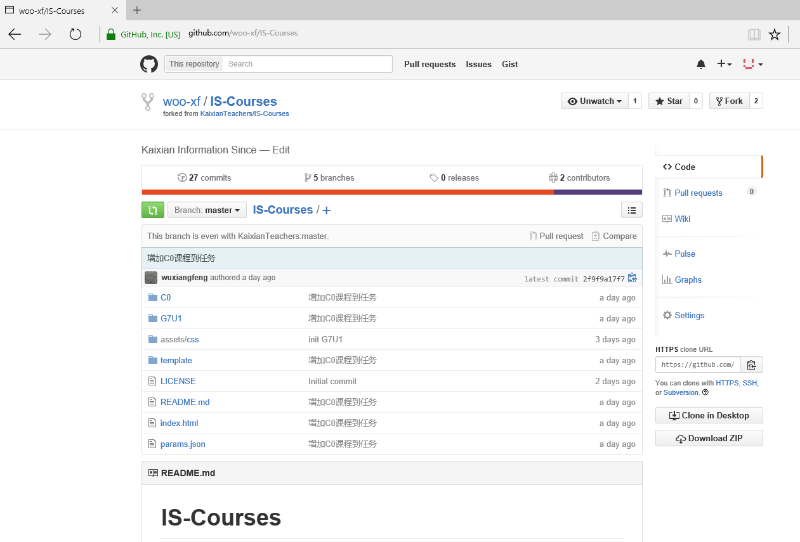
6
Fork数目加一
同时地址变成你自己的用户名下的地址，你已成功派生（复制）一份仓库到你自己名下

Slide 11

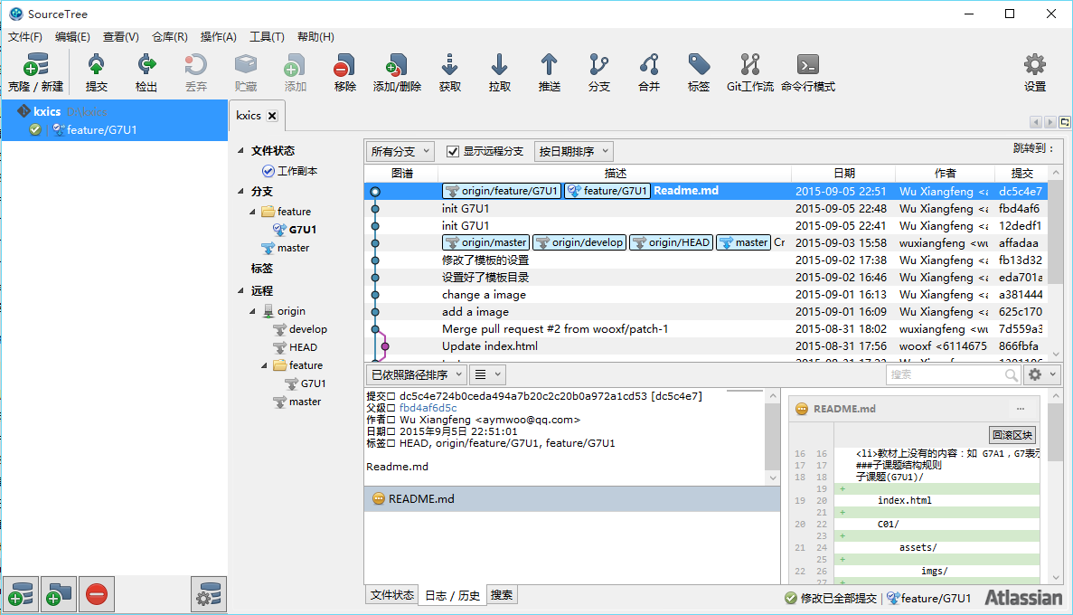

git工具方案一
SourceTree
git
www.sourcetreeapp.com
git-scm.com

Slide 12
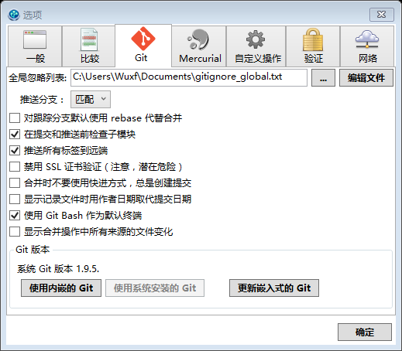
注：SourceTree也可以使用内嵌的git，需要下载，网速略慢

Slide 13
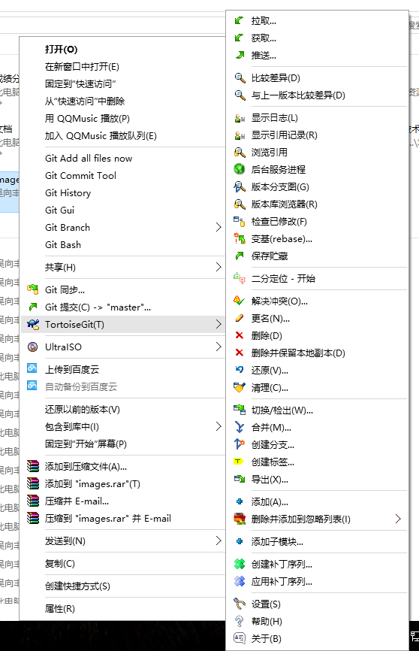
git工具方案二
TortoiseGit
git
TortoiseGit.org
git-scm.com

Slide 14



git工具方案三
使用带git功能的IDE
Pycharm
Visual Studio Code
WebStorm

Slide 15
为了简单，我们就选择SourceTree了

Slide 16
SourceTree简单教程
百度经验
http://jingyan.baidu.com/album/c45ad29cdf274e051753e22c.html?picindex=2
当然你也可以直接跳过，看我准备的简要指南

Slide 17
SourceTree简单教程
1. 下载&安装
下载地址
https://www.sourcetreeapp.com/
在线教程：http://jingyan.baidu.com/album/c45ad29cdf274e051753e22c.html?picindex=2

Slide 18
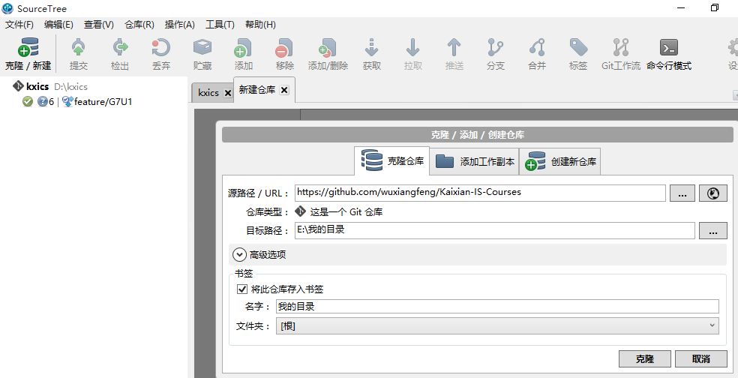
SourceTree简单教程
2. 拉取远程仓库到本地（事先请先Fork）
1
2
https://github.com/KaixianTeachers/IS-Courses

Slide 19
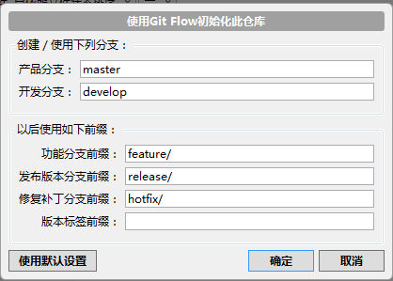


SourceTree简单教程
3. 用Git工作流初始化本地仓库
初始化成功之后本地仓库会有develop和master两个分支

Slide 20
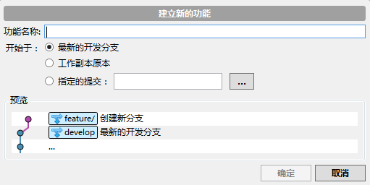
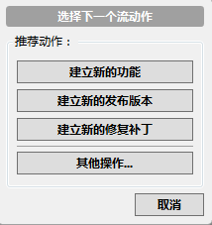
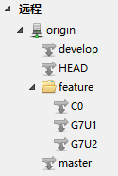
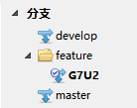

SourceTree简单教程
功能名称处输入新的子课题名称，如G7U2表示7年级第2单元
3. 用Git工作流开始建立新的功能
G7U2
3
1
2
4
5
推送成功后远程仓库会发现
新的功能G7U2
建立后本地分支会出现一个新的分支feature，
新的功能G7U2会在这个分支之下

Slide 21
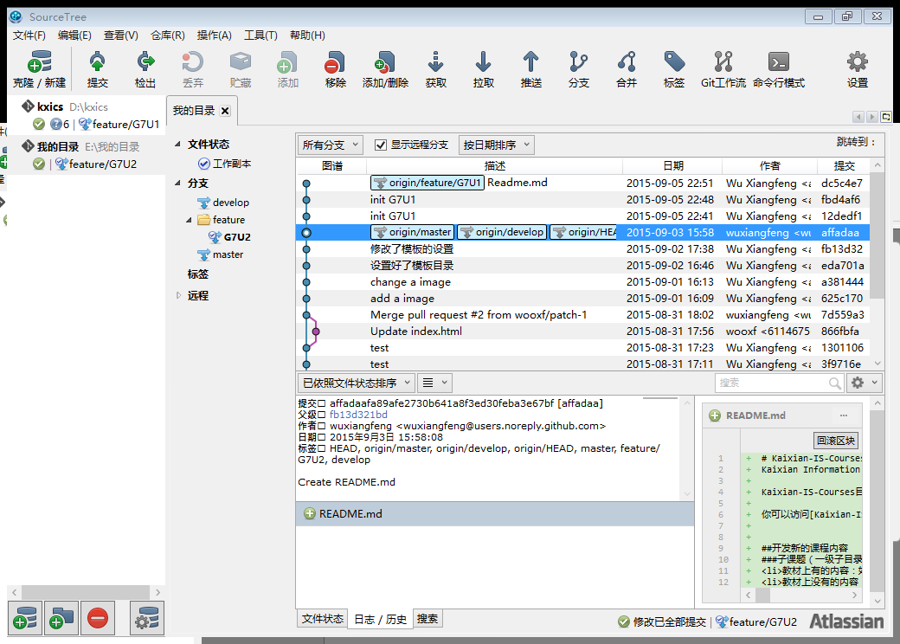
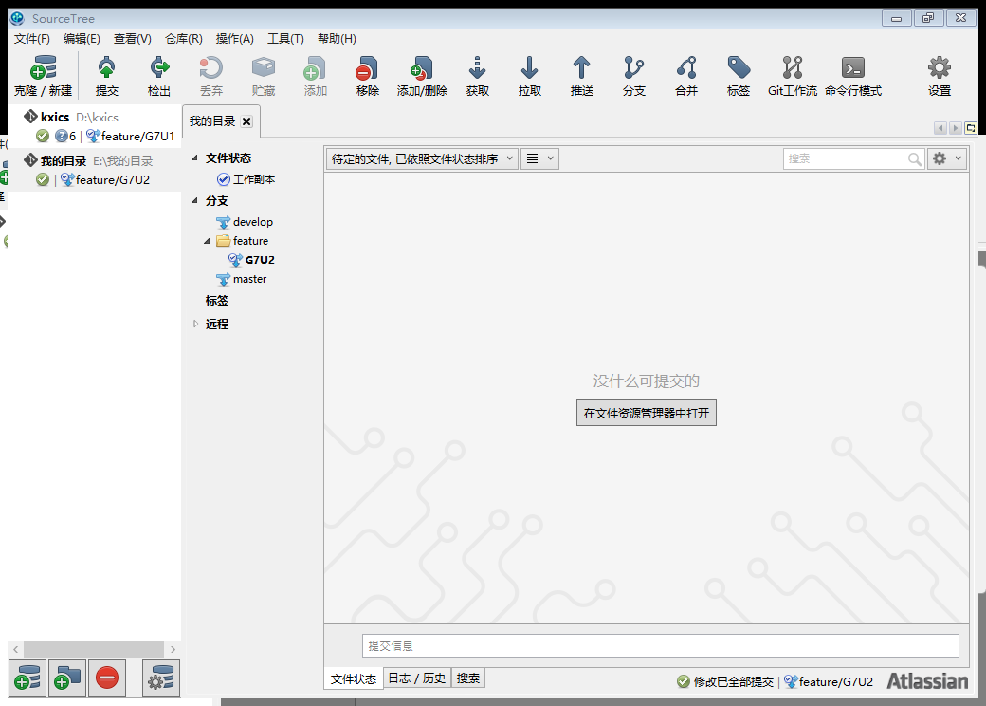
SourceTree简单教程
4. 本地编辑
双击分支下的“G7U2”，使其作为当前分支，然后开始本地编辑
文件状态
在文件资源管理器中打开

Slide 22
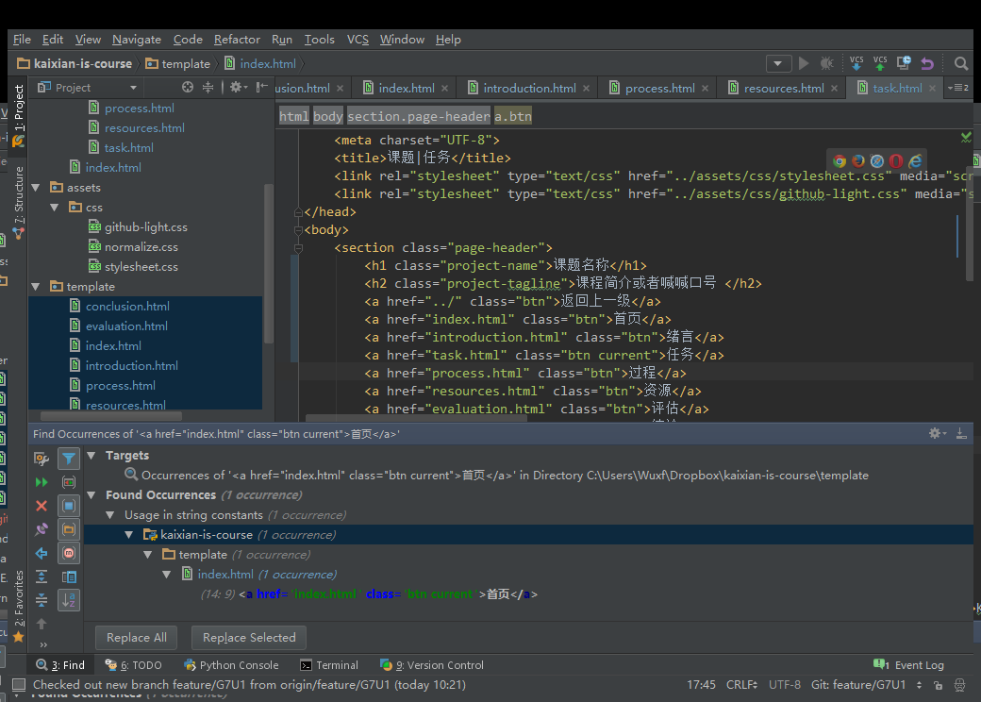
SourceTree简单教程
4. 本地编辑
什么编辑器、IDE顺手用什么

Slide 23
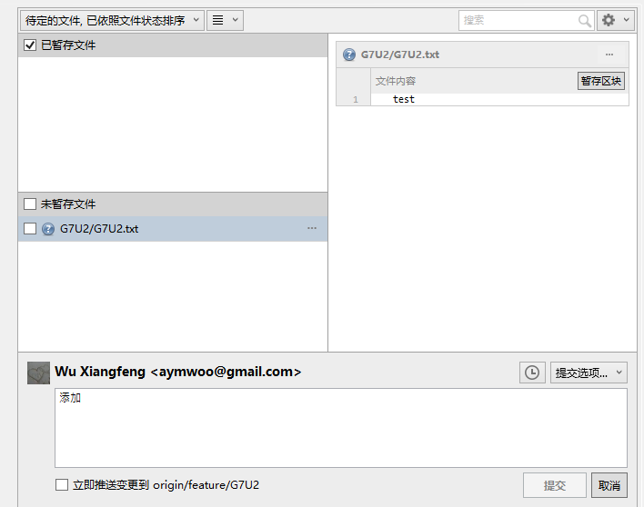
SourceTree简单教程
5. 提交修改
当你觉得可以提交一个新的版本的时候，点击提交，将所有未暂存文件打勾添加到已暂存文件中，然后在下方输入该提交的说明，根据需要选择是否立即推送到远端仓库，然后点击提交按钮。
如果没有选择“立即推送变更到origin…”，可以在需要推送的时候选择推送按钮推送到远程仓库。

Slide 24
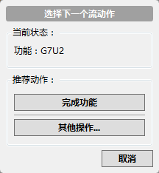
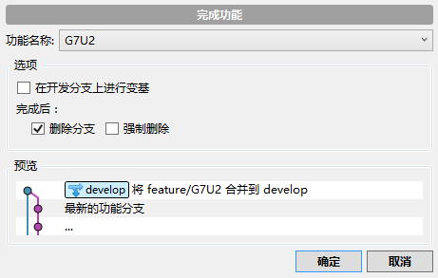

SourceTree简单教程
6. 完成功能
当你的分支功能全部开发好以后，你可能需要完成你的功能并合并到develop分支中去。我们通过Git工作流完成此项工作。（注意：先提交所有未提交的更改）
合并之后可能会有若干个需要推送到服务器的变更，点击推送按钮，一次完成。

Slide 25
git简单教程
一个链接

